Slide 1
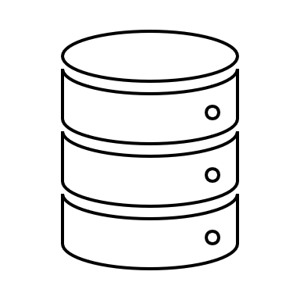
Frontend
Backend
Nutzerinteraktion
Sensordaten von Netatmo
Login-Daten
Kuratierte Daten durch User
Chats
Website (HTML, CSS, JS)
Kartenmaterial von OpenStreetMap
Jinja2 als Template Engine
DB
Flask als Webframework
SQLite3 als Datenbankmodul
Python

